Slide 1
Финансовое управление Администрации городского округа город Салават Республики Башкортостан
ОБ ИСПОЛНЕНИИ БЮДЖЕТА ГОРОДСКОГО ОКРУГА ГОРОД САЛАВАТ РЕСПУБЛИКИ БАШКОРТОСТАН ЗА 2020 ГОД
Силкина Татьяна Николаевна
Заместитель главы Администрации-
начальник Финансового управления

Slide 2
ОСНОВНЫЕ НАПРАВЛЕНИЯ БЮДЖЕТНОЙ И НАЛОГОВОЙ ПОЛИТИКИ
Приоритет бюджетной политики
безусловная реализация мероприятий, ориентированных на достижение целей, решение задач и выполнение целевых показателей, установленных указами Президента Российской Федерации от 7 мая 2018 года № 204 «О национальных целях и стратегических задачах развития Российской Федерации на период до 2024 года» и от 21 июля 2020 года № 474 «О национальных целях развития Российской Федерации на период до 2030 года», указом Главы Республики Башкортостан от 23 сентября 2019 года № УГ-310 «О стратегических направлениях социально-экономического развития Республики Башкортостан до 2024 года»
Приоритет налоговой политики
сохранение преемственности в достижении поставленных ранее целей и задач, предусматривающих ускоренный темп роста экономики, выполнение социальных гарантий, стимулирование инвестиционной, предпринимательской и инновационной активности

Slide 3
опубликован в газете «Выбор» и размещен на официальном сайте
сформирован до начала финансового года
2020-2021-2022
утвержден Решением Совета городского округа от 17.12.2019 №4-46/453
прошел все обязательные при рассмотрении процедуры
рассмотрен на публичных слушаниях

Slide 4
Основные параметры исполнения бюджета городского округа за 2020 год (млн.руб.)
наименование | утверждено | уточнено | исполнено | % исполнения
Доходы | 3 000,7 | 3 241,4 | 3 189,4 | 98,4
Расходы | 3 090,7 | 3 335,3 | 3 230,6 | 96,9
Дефицит (-) Профицит (+) | -90,0 | -93,9 | -41,2
2020
Источниками покрытия дефицита бюджета городского округа являлись изменения остатков на счете и заемные средства кредитных учреждений

Slide 5
Исполнение бюджета городского округа за 2019-2020гг. (млн.руб.)
2019 г.
2020 г.
3 189,4
Доходы
МЛН. РУБ.
2 982,9
3 230,6
Расходы
Доходы
МЛН. РУБ.
МЛН. РУБ.
- 41,2
3 097,1
Источники
Расходы
МЛН. РУБ.
МЛН. РУБ.
- 114,3
Источники
(дефицит)
МЛН. РУБ.

Slide 6
Анализ исполнение бюджета городского округа по доходам (млн.руб.)
Налоговые доходы
Неналоговые доходы
наименование | исполнено за 2019 год | исполнено за 2020 год | отклонение | % исполнения
 |  |  |  | 2019 |  | 2020
Налоговые доходы | 837,1 | 1 105,7 | 268,6 | 95,1 | 99,8
Неналоговые доходы | 370,9 | 257,2 | -113,6 | 102,2 | 99,8
Безвозмездные поступления | 1 774,9 | 1 826,5 | 51,6 | 99,4 | 97,4
Итого | 2 982,9 | 3 189,4 | 206,5 | 98,5 | 98,4

Slide 7
Структура налоговых и неналоговых доходов бюджета городского округа ( % )
2019
2020

Slide 8
Динамика основных доходов бюджета городского округа за период 2019 - 2020 гг. (млн.руб.)
Наименование (доля от налоговых и неналоговых доходов, %) | За 2019 год | За 2020 год | Отклонение | Отклонение % | Пояснение
НДФЛ (55,9%) | 625,8 | 762,5 | 136,7 | 121,8 | Рост связан с увеличением дополнительного норматива на 12 %
Налог на имущество (14,5%) | 58,5 | 197,5 | 139,0 | 337,6 | Организация мониторинга доходов, в том числе от крупных налогоплательщиков
Налоги на совокупный доход (9%) | 130,3 | 122,8 | - 7,5 | 94,2 | Снижение в связи с введением карантинных мер (COVID-19)
Доходы от использования муниципального имущества (12%) | 237,9 | 163,1 | - 74,8 | 68,6 | Снижение в связи с введением карантинных мер (COVID-19)
Доходы от реализации муниципального имущества (5,6%) | 97,6 | 76,5 | - 21,1 | 78,4 | Уменьшение заявок на приватизацию муниципального имущества
Иные доходы (3%) | 57,9 | 40,6 | - 17,3 | 70,1 | Снижение в связи с введением карантинных мер (COVID-19)
Итого: | 1 208,0 | 1 363,0 | 155,0

Slide 9
Структура безвозмездных поступлений в бюджет городского округа ( % )
2019
2020

Slide 10
Объем собственных доходов местного бюджета в расчете на одного жителя
ДОХОДЫ
(2019 г.)
1 880,7
млн. руб.
ЧИСЛЕННОСТЬ
151 036
человек
ОБЕСПЕЧЕННОСТЬ
12 452,3
рублей
ДОХОДЫ
(2020 г.)
2 103,5
млн. руб.
ЧИСЛЕННОСТЬ
149 724
человек
ОБЕСПЕЧЕННОСТЬ
14 049,1
рублей
Бюджетная обеспеченность на одного жителя из расчета собственные доходы бюджета на душу населения составила 14 049,1 рублей, рост к уровню 2019 года на 1 596,8 рублей

Slide 11
ЭКОНОМИЧЕСКИЙ ЭФФЕКТ «ДОРОЖНОЙ КАРТЫ»
ЭКОНОМИЧЕСКИЙ ЭФФЕКТ
план – 161,3 млн. руб.,
факт – 326,7 млн. руб. 202,5%
Повышение доходного потенциала 109,9 млн. руб. (113%)
2020
Повышение эффективности закупок 158,9 млн. руб. (401,3%)
Иные мероприятия 34,4 млн. руб. (256,2%)
Оптимизация расходов на местное самоуправление
141,7 тыс. руб. (116,1%)
Повышение эффективности расходов на ЖКХ 1,3 млн. руб. (275,7%)

Slide 12
Расходы бюджета городского округа город Салават
(млн. руб.)
Анализ исполнения расходной части бюджета городского округа
Расходы бюджета возросли на 133,5 млн. рублей

Slide 13
БЮДЖЕТ ГО 1 млрд. 451,1 млн. рублей
БЮДЖЕТ РБ 1 млрд. 445,8 млн. рублей
ФЕДЕРАЛЬНЫЙ БЮДЖЕТ 257,4 млн. рублей
18 МУНИЦИПАЛЬНЫХ ПРОГРАММ
МП «Развитие образования в городском округе город Салават»
МП «Транспортное развитие городского округа город Салават»
МП «Качественное жилищно-коммунальное обслуживание»
МП «Формирование современной городской среды»
МП «Развитие муниципальной службы в Администрации городского округа город Салават»
МП «Национально-культурное развитие в городском округе город Салават»
МП «Развитие физической культуры и спорта в городском округе город Салават»
МП «Благоустройство дворовых территорий»
МП «Развитие центра информационного технического обслуживания в городском округе город Салават»
МП «Снижение рисков и смягчение последствий чрезвычайных ситуаций природного и техногенного характера в городском округе город Салават»
МП «Управление муниципальными финансами и муниципальным долгом»
МП «Развитие молодежной политики»
МП «Развитие субъектов малого и среднего предпринимательства»
МП «Поддержка молодых семей, нуждающихся в улучшении жилищных условий»
МП «Развитие системы закупок товаров, работ, услуг для муниципальных нужд городского округа город Салават»
МП «Экология и природные ресурсы»
МП «Обеспечение общественной безопасности»
МП «Укрепление единства российской нации и этнокультурное развитие народов, проживающих в городском округе город Салават»

Slide 14
Структура расходов бюджета городского округа по муниципальным программам ( % )
2020

Slide 15
Структура бюджета городского округа город Салават
2171.0
Социальная сфера
+ 4.7%
МЛН. РУБ.
462.4
Жилищно-коммунальное хозяйство
+ 8.0%
Динамика в сравнении 2019
МЛН. РУБ.
3 230.6
395.4
Национальная экономика
+ 1.8%
МЛН. РУБ.
2020
МЛН. РУБ.
150.5
Общегосударственные вопросы
- 8.5%
МЛН. РУБ.
51.3
Прочие расходы
+ 23.0%
МЛН. РУБ.

Slide 16
Структура социальной сферы расходов бюджета городского округа город Салават
67,2 % всех расходов бюджета
1 902.9
Образование
+ 7.5%
МЛН. РУБ.
66.4
Культура и кинематография
- 6.5%
Динамика в сравнении 2019
МЛН. РУБ.
2 171
95.9
Социальная политика
- 20.7%
МЛН. РУБ.
2020
МЛН. РУБ.
91.4
Физическая культура и спорт
- 6.0%
МЛН. РУБ.
14.4
Средства массовой информации
- 4.4%
МЛН. РУБ.

Slide 17
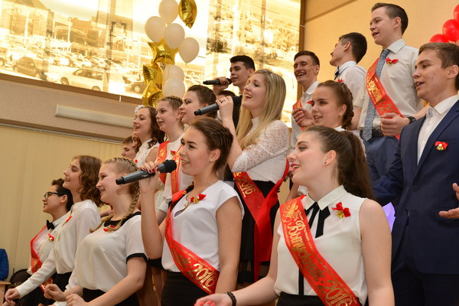
ОБРАЗОВАНИЕ
Наибольший удельный вес в структуре расходов бюджета
1 млрд. 902,9 млн.руб.
в Республике Башкортостан по участию школьников в республиканских олимпиадах
167 участников
Результативность участия составила
40.7 %
73% расходов составляет заработная плата работников образования
2 победителя
66 призеры
На дополнительное образование детей направлено 162,9 млн. рублей
На молодежную политику направлено 18,9 млн. рублей
На дошкольное образование направлено 910,7 млн. рублей
На профессиональную подготовку и другие вопросы в области образования – 48,2 млн. рублей
На общее образование направлено 762,2 млн. рублей

Slide 18
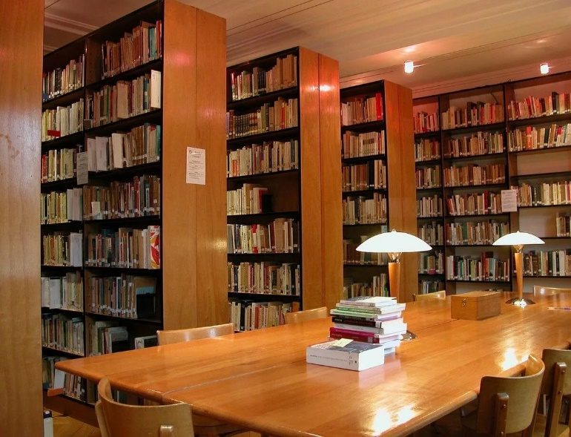
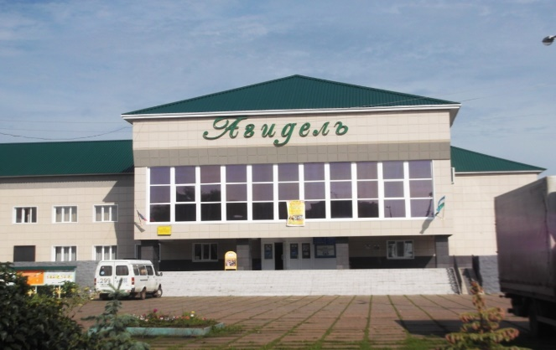
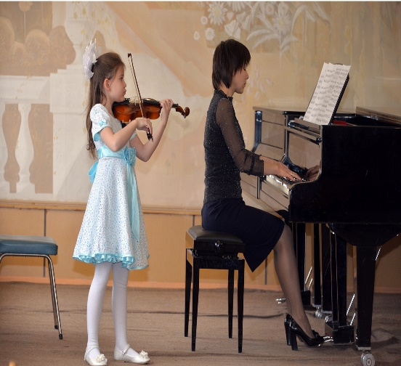
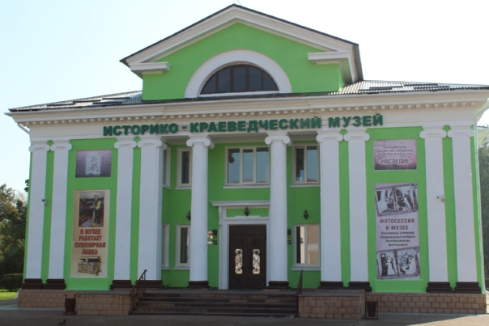
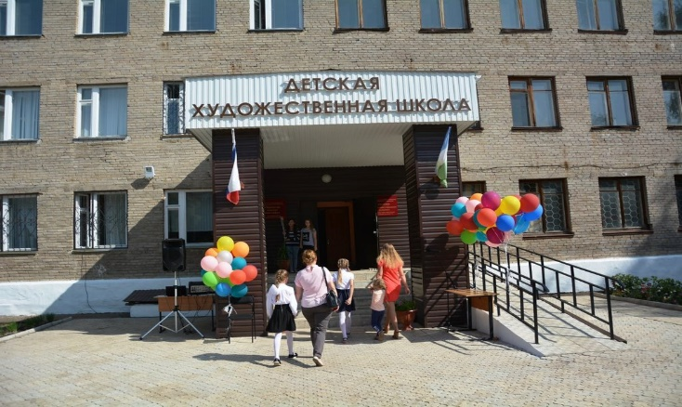
КУЛЬТУРА И КИНЕМАТОГРАФИЯ
66,4 млн.руб.
содержание библиотечной системы
26,2
млн.руб.
субсидии МУП КДЦ «Агидель»
11,8
млн.руб.
36,9
млн.руб.
23,1
млн.руб.
содержание музыкальной и художественной школ
содержание МБУ «Наследие»

Slide 19
СОЦИАЛЬНАЯ ПОЛИТИКА
95,9 млн.руб.
85,4
охрана семьи и детства
млн.руб.
Присмотр и уход за детьми
Содержание детей, переданных под опеку
Социальная поддержка многодетных семей
Обеспечение школьной формой детей
Обеспечение жилыми помещениями детей-сирот
Обеспечение жильем молодых семей
социальное обеспечение населения
8,9
1,6
Приобретение жилых помещений для инвалидов
Выплаты молодым семьям при рождении (усыновлении) ребенка
млн.руб.
пенсионное обеспечение
млн.руб.

Slide 20
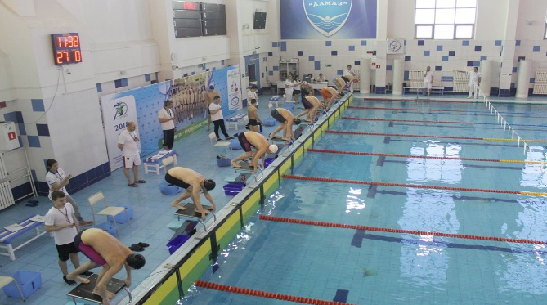
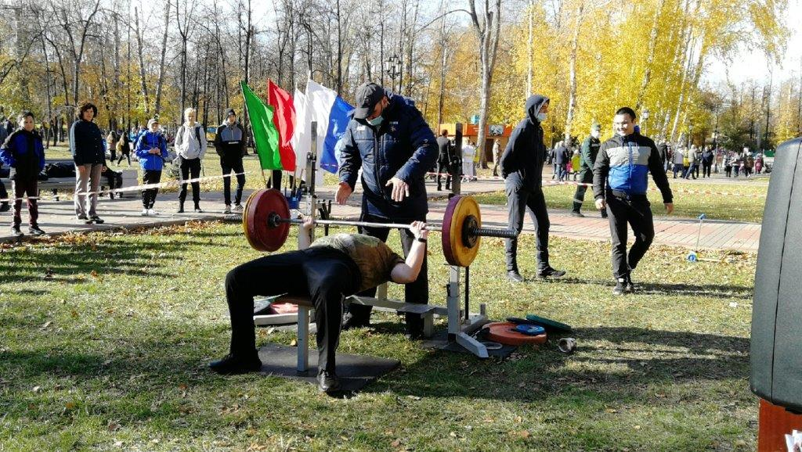
ФИЗИЧЕСКАЯ КУЛЬТУРА И СПОРТ
91,4 млн.руб.
НА ПРОВЕДЕНИЕ ОБЩЕГОРОДСКИХ СПОРТИВНЫХ МЕРОПРИЯТИЙ НАПРАВЛЕНО
2,6 млн.руб.
СПОРТИВНЫМИ ОРГАНИЗАЦИЯМИ ГОРОДА САЛАВАТ ПОДГОТОВЛЕНО:
Мастеров спорта России
Кандидата в мастера спорта
12
64
Спортсменов первого разряда
Спортсменов массовых разрядов
25
1.5
ТЫС.
Приобретены спортивный инвентарь и оборудование
для реализации программ спортивной подготовки и организации тестирования ГТО

Slide 21
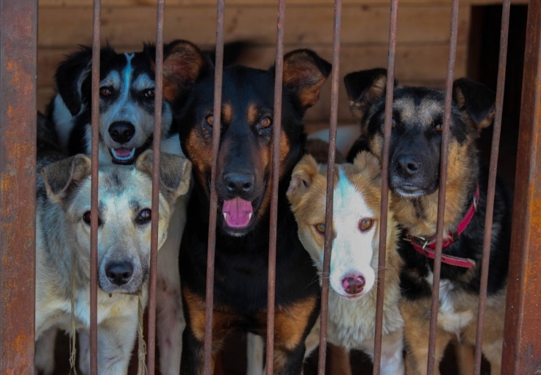
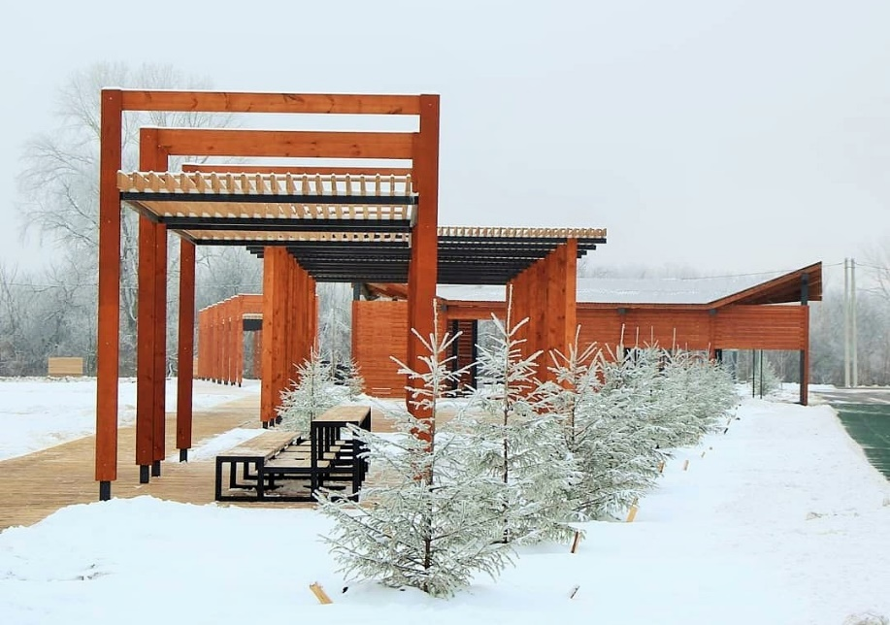
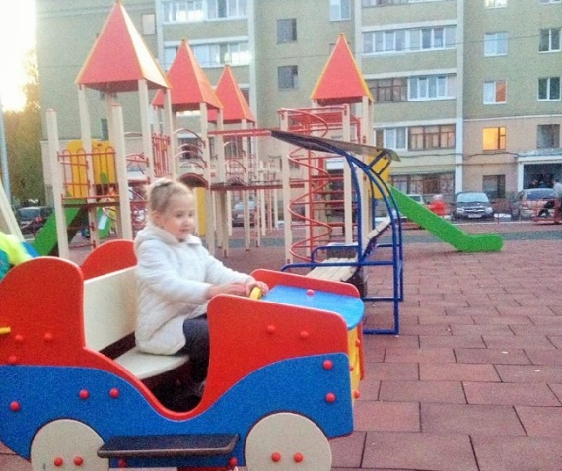
ЖИЛИЩНО-КОММУНАЛЬНОЕ ХОЗЯЙСТВО
462,4 млн.руб.
На реализацию программы “Башкирские дворики” направлено
93,3
На содержание безнадзорных животных направлено
млн.руб.
1,3
Благоустроены объекты по адресам:
ул. 30 лет Победы, д.15, д.15а, д.19, д.21,
ул. Б. Хмельницкого, д.46, д.48, д.48а, д. 50, ул. Чапаева, д.27, д.28а, д.29, д.31;
ул. Октябрьская, д.30, д.32, д.34, д.36, д.38;
ул. Калинина, д.25, д.27, д.37, д.39, д.41;
ул. 21 Съезда КПСС, д. 110, д.112.
млн.руб.
На реализацию программы “Формирование современной городской среды” (благоустройство набережной реки Белая) направлено
132,5
млн.руб.

Slide 22
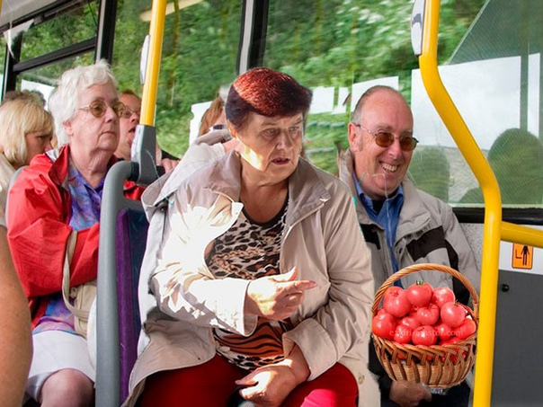
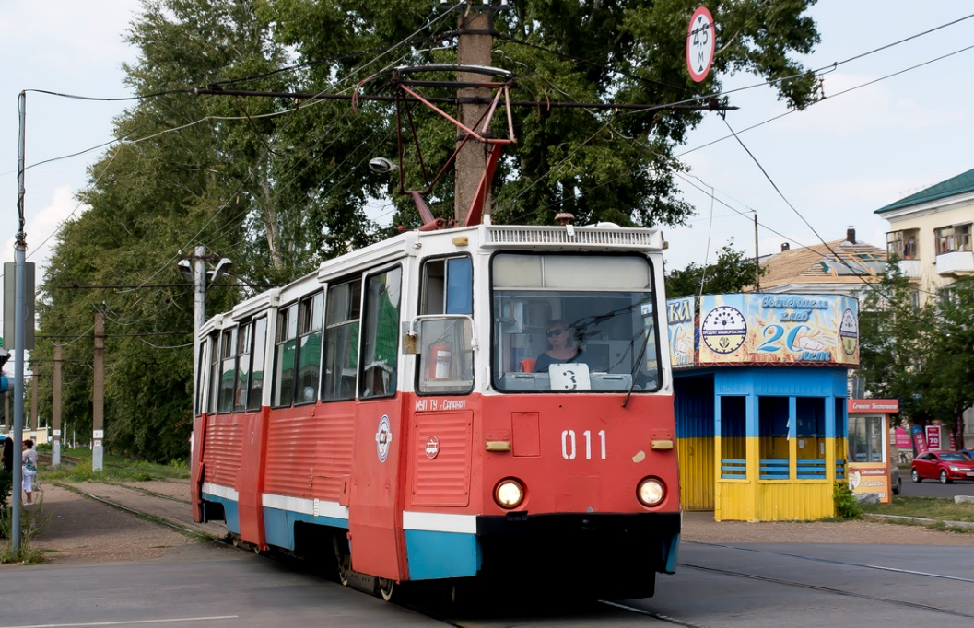
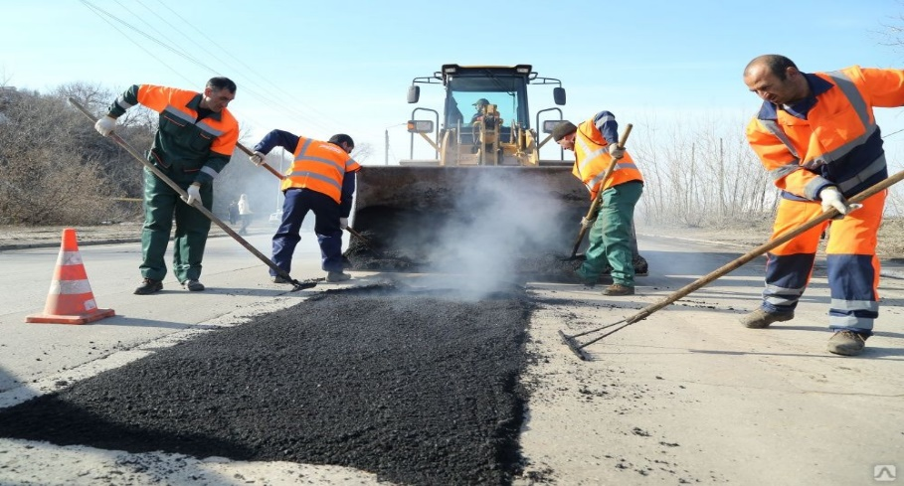
НАЦИОНАЛЬНАЯ ЭКОНОМИКА
395,4 млн.руб.
На возмещение убытков по перевозке пассажиров электротранспортом направлено
66,4
млн.руб.
На перевозку пассажиров в садовые участки
2,0
млн.руб.
На развитие дорожного хозяйства направлено
Поддержка мероприятий субъектов малого и среднего предпринимательства
11,5
315,5
млн.руб.
млн.руб.

Slide 23
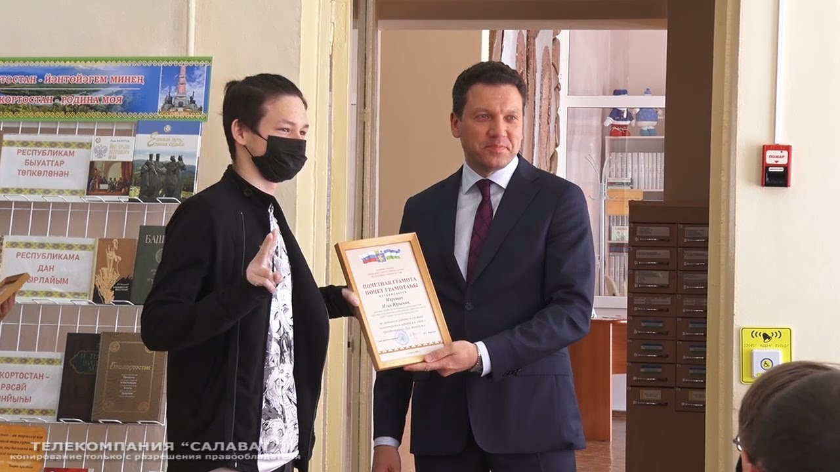
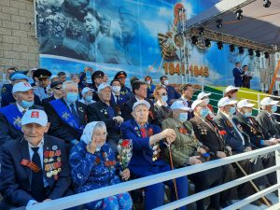
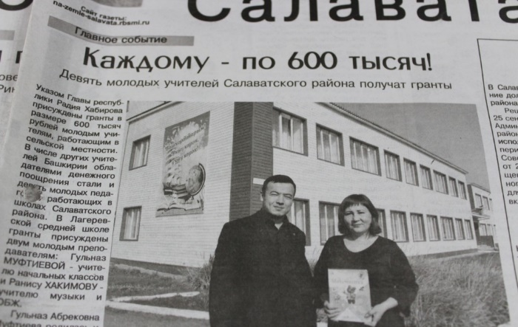
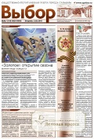
СРЕДСТВА МАССОВОЙ ИНФОРМАЦИИ
14,4 млн.руб.
На финансирование расходов, связанных с производством и распространением программ МАУ «Телекомпания «Салават»
11,5
млн.руб.
На опубликование в средствах массовой информации нормативных правовых актов городского округа город Салават
2,9
млн.руб.

Slide 24
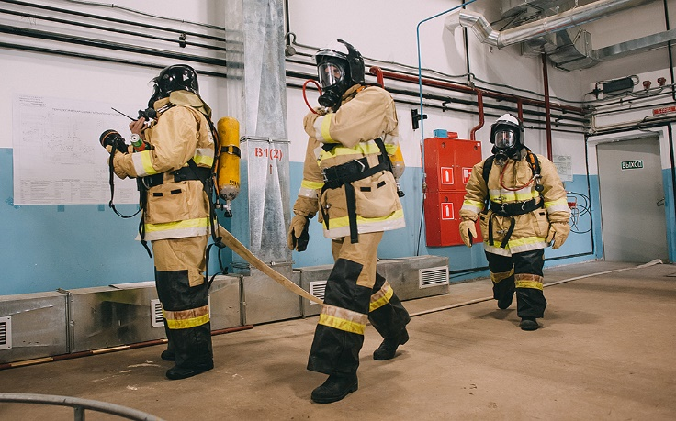
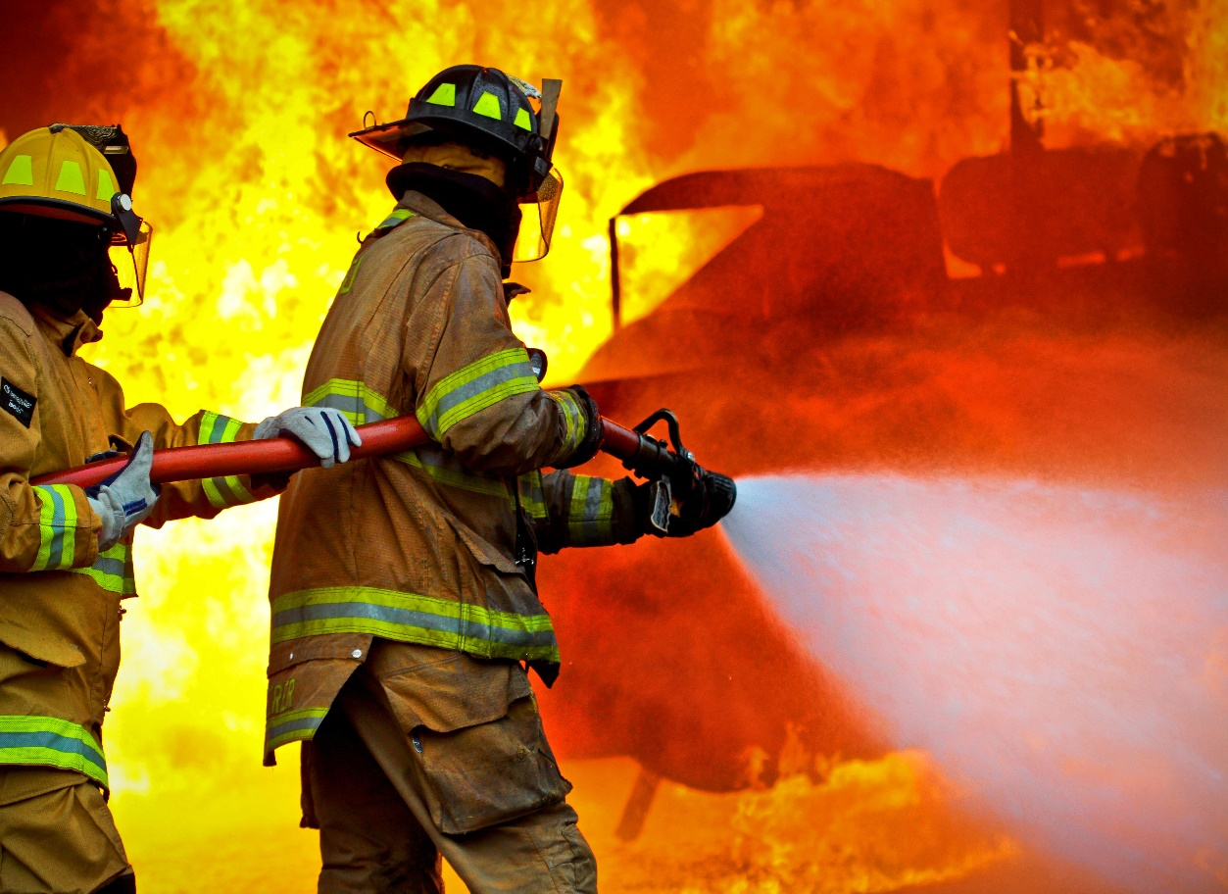
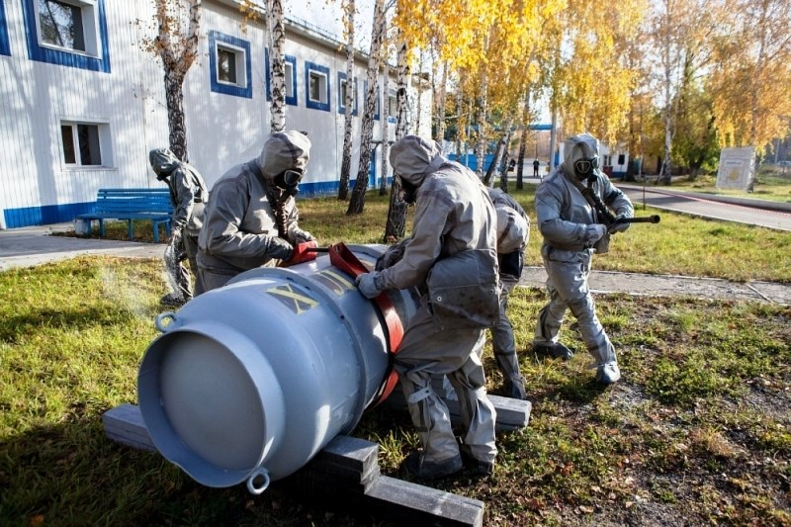
НАЦИОНАЛЬНАЯ БЕЗОПАСНОСТЬ И ПРАВООХРАНИТЕЛЬНАЯ ДЕЯТЕЛЬНОСТЬ
44,1 млн.руб.
РАСХОДЫ НАПРАВЛЕНЫ НА ОСУЩЕСТВЛЕНИЕ ДЕЯТЕЛЬНОСТИ
МУНИЦИПАЛЬНОЙ ПОЖАРНОЙ ОХРАНЫ
УПРАВЛЕНИЯ ПО ДЕЛАМ ГО и ЧС

Slide 25
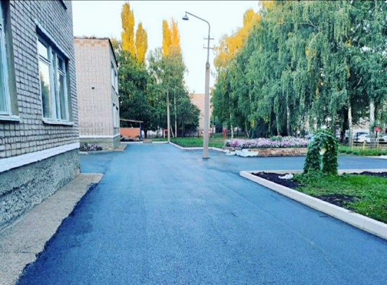
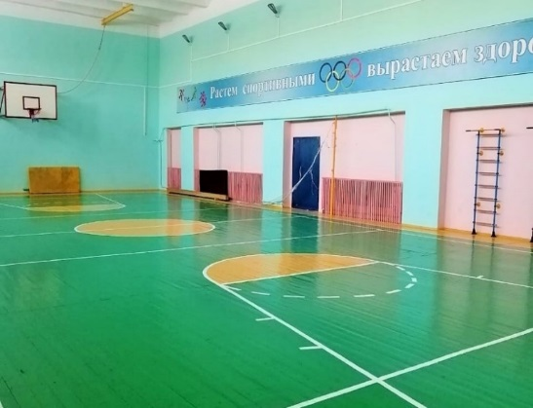
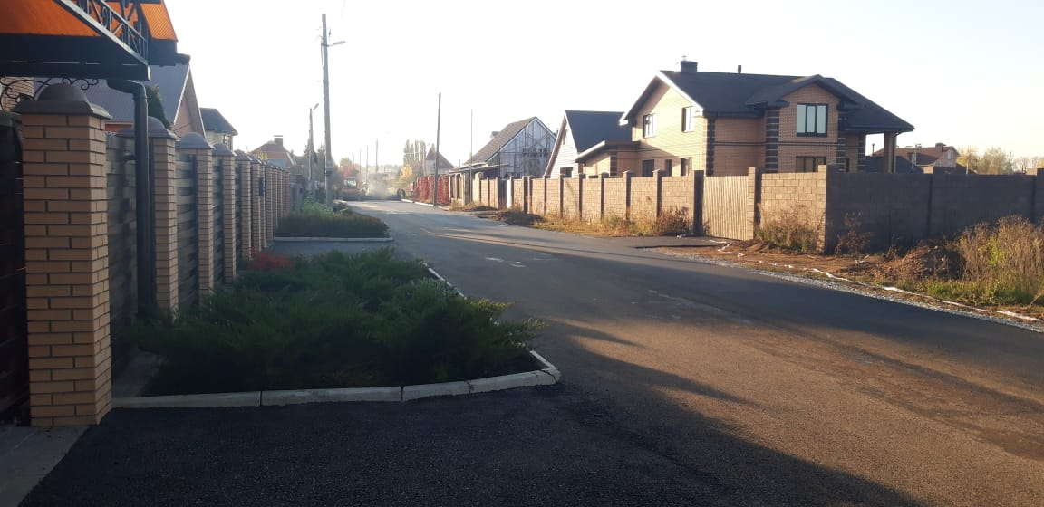
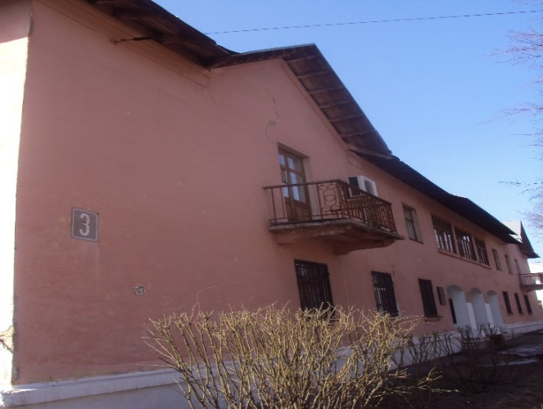
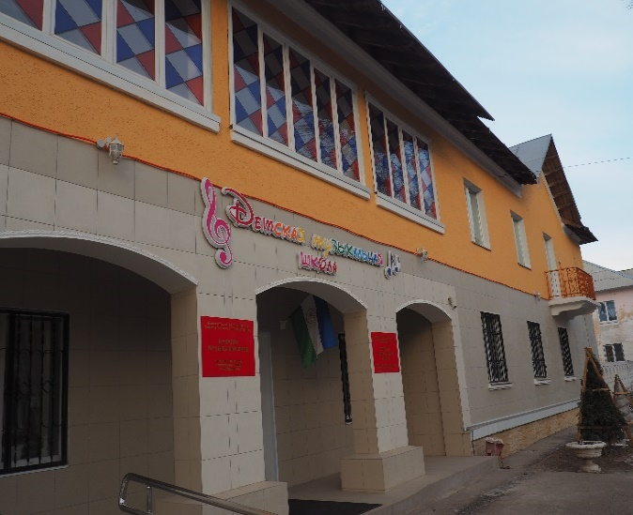
46
проектов реализовано
100%-ная победа г. Салават, где все поданные 46 заявок допущены и прошли конкурсный отбор
56,2
млн. руб.
ПРОГРАММА ПОДДЕРЖКИ МЕСТНЫХ ИНИЦИАТИВ
Стало
Было

Slide 26
Финансовое обеспечение реализации национальных проектов
«Нацпроекты – отражение задач и ориентиров страны. Их задача – обеспечить высокие стандарты жизни, равные возможности для каждого человека, причем по всей территории страны.»
В.В. Путин
НАЦИОНАЛЬНЫЙ
ПРОЕКТ
РОССИИ
Образование
74,8
Спорт-норма жизни
4,0
354,9
Жилье и городская среда
131,5
МЛН. РУБ.
Безопасные и качественные дороги
144,6

Slide 27
Расходы на национальный проект «Жилье и городская среда»
ЖИЛЬЕ И ГОРОДСКАЯ
СРЕДА
Финансовое обеспечение
НАЦИОНАЛЬНЫЙ
ПРОЕКТ
РОССИИ
Задачи национального проекта «Жилье и городская среда»:
- увеличение объема жилищного строительства;
- повышение комфортности городской среды;
- создание механизма прямого участия граждан в формировании комфортной городской среды;
- обеспечение устойчивого сокращения непригодного для проживания жилищного фонда.

Slide 28
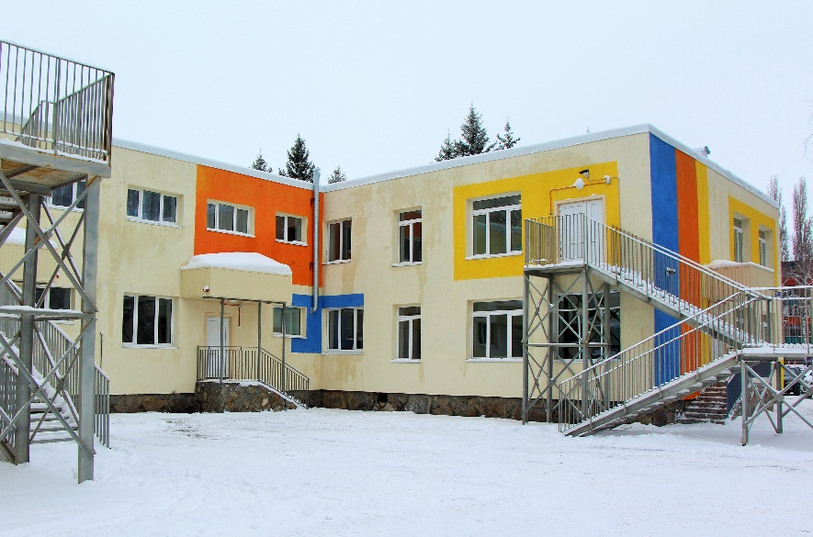
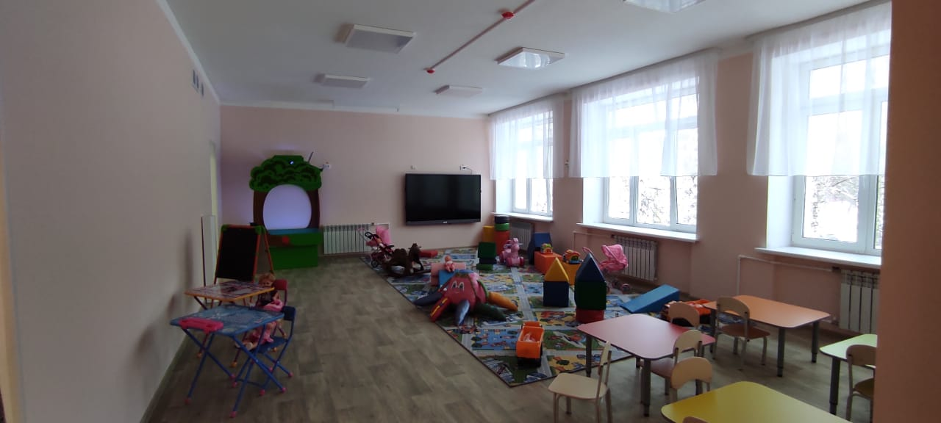
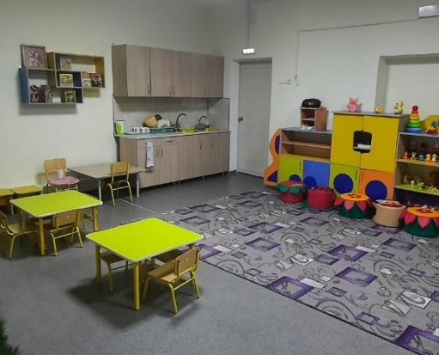
ДЕМОГРАФИЯ
Региональный проект «Содействие занятости женщин – создание условий дошкольного образования для детей в возрасте до 3-х лет
Задачи регионального проекта «Содействие занятости женщин – создание условий дошкольного образования ля детей в возрасте до трех лет» в составе национального проекта «Демография»:
НАЦИОНАЛЬНЫЙ
ПРОЕКТ
РОССИИ
- Создание мамам условий для работы, в том числе обеспечение 100% доступности дошкольного образования для детей в возрасте от 2 месяце до 3 лет;
- Создание дополнительных мест в детских садах.
19 мест
Было
Стало
178 мест

Slide 29
Региональный проект «Спорт норма –жизни»
ДЕМОГРАФИЯ
Финансовое обеспечение
НАЦИОНАЛЬНЫЙ
ПРОЕКТ
РОССИИ
Задачи регионального проекта «Спорт –норма жизни» в составе национального проекта «Демография»:
- Увеличение доли граждан, систематически занимающихся физической культурой и спортом;
- Создание для всех категорий и групп населения условий для занятия физической культурой и спортом;
- Формирование системы мотивации граждан к здоровому образу жизни;
- Повышение уровня обеспеченности населения спортивными сооружениями.

Slide 30
Расходы на национальный проект «Безопасные и качественные автомобильные дороги»
БЕЗОПАСНЫЕ И КАЧЕСТВЕННЫЕ АВТОМОБИЛЬНЫЕ ДОРОГИ
Финансовое обеспечение
НАЦИОНАЛЬНЫЙ ПРОЕКТ
РОССИИ
Было
Стало

Slide 31
МУНИЦИПАЛЬНЫЙ ДОЛГ
Существенное снижение неналоговых доходов и необходимость финансирования дефицита бюджета потребовало активного привлечения заемных средств, способствовало росту объема муниципального долга и долговой нагрузки
расходы на обслуживание муниципального долга составили 7,2 млн. рублей
Виды долговых обязательств | 2019 | 2020
Бюджетный кредит | 42,0 | 70,0
Банковский кредит | 80,0 | 150,0
Итого: | 122,0 | 220,0

Slide 32
БЛАГОДАРЮ
ЗА ВНИМАНИЕ!
Республика Башкортостан,
г.Салават, ул.Ленина, д.2
http://financesalavat.ru/

